Slide 1
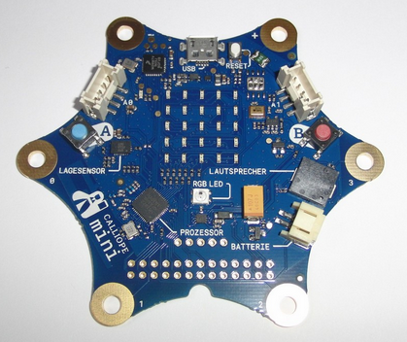
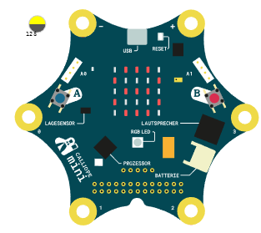
Fahrradlicht & Co
Projekt INGOLSTADT

Slide 2
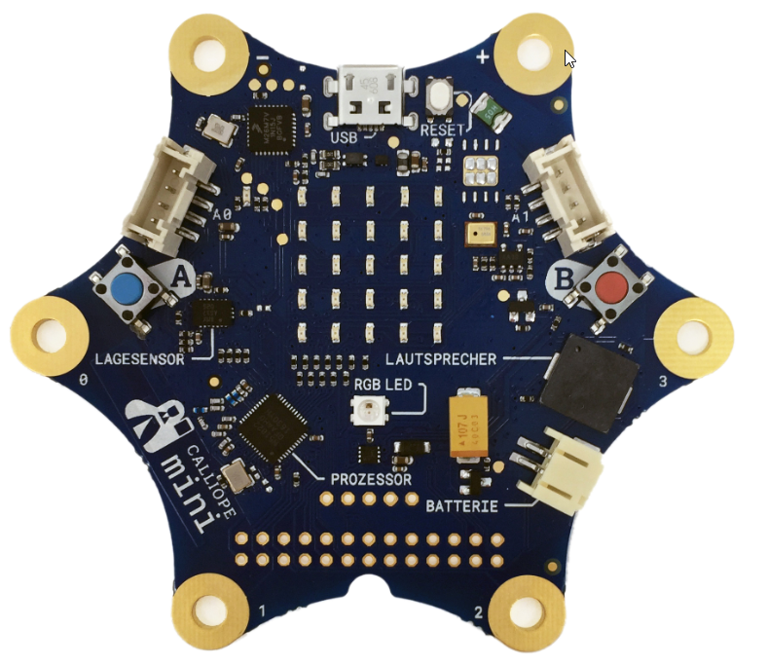
„Fahrradlicht & Co“
W
Wissen
Der Lichtsensor ist kein eigenständiges Bauteil. Er befindet sich
in den 5x5 LEDs.
Diese LEDs können nicht nur
Licht erzeugen,
sondern auch die
Helligkeit wahrnehmen.
Die Helligkeit wird in Werten
zwischen 0 und 255 ausgegeben.
0 | = absolute Dunkelheit
↓ | ↓
255 | = “hellstes Licht”.

Slide 3
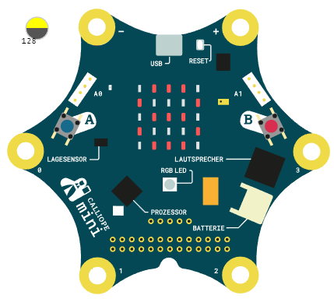
„Fahrradlicht & Co“
W
Wissen
Im Simulator des Makecode-Editor
wird der Fahrradlicht & Co in einem
grau-gelben Kreis
mit einer Zahl darunter dargestellt.
Diese Zahl ist die Lichtstärke,
die der Lichtsensor im Simulator misst.
Mit Doppelklick auf den Kreis
kann die Lichtstärke
zwischen 0 und 255 eingestellt werden.

Slide 4
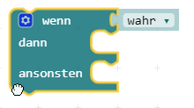


„Fahrradlicht & Co“
AA
AUFGABE
Calliope als Fahrrad-Rücklicht
Damit du auch im Dunkeln sicher mit deinem Fahrrad nach Hause kommst kann Calliope für dich bei Bedarf das Licht anschalten.
Ab einer Lichtstärke kleiner 100 sollen die LEDs leuchten
Tipp:
Du benötigst eine Bedingung.
Evtl. können alle LEDs schon zu Beginn leuchten.

Slide 5
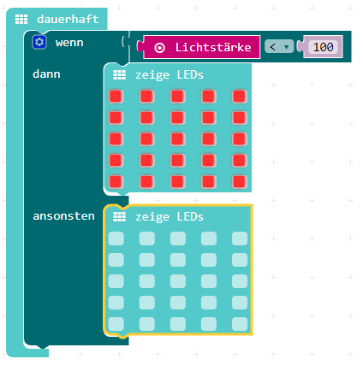
„Fahrradlicht & Co“
Lsg
Lösung
Lösung mit Ein- und Ausschalten der LEDs

Slide 6
„Fahrradlicht & Co“
AA
AUFGABE
Calliope als Fahrrad-Rücklicht
Damit du auch im Dunkeln sicher mit deinem Fahrrad nach Hause kommst kann Calliope für dich bei Bedarf das Licht anschalten.
Ab einer Lichtstärke kleiner 100 sollen die LEDs leuchten
Tipp:
Du benötigst eine Bedingung.
Evtl. können alle LEDs schon zu Beginn leuchten.

